Slide 1
Творческое родительское собрание в подготовительной «А» группе.
Тема собрания :
« Ребёнок в семье»
Воспитатели :
Сергеева Н. В.
Клюшина О. В.

Slide 2
Цель собрания:
Обогащение внутреннего мира детей через совместное общение
в семье и представление семейного опыта о совместной творческой деятельности детей и их родителей дома.

Slide 3
Задачи:
Повышать качество воспитательно – образовательного процесса в детском саду, формировать социально – нравственные семейные ценности, повышать педагогическую грамотность родителей.

Slide 4
Подготовительная работа :
домашнее задание для родителей – вырезать из
цветной бумаги звёзды разных размеров и цветов,
приклеить их на альбомный лист голубого цвета;
детские рисунки на тему: «Моя семья»;
детские высказывания: «Семья устами ребёнка»;
разучивание стихов о семье;
оформление выставки «Волшебная сказка из бисера» ;
оформление книжной выставки «Умные книжки дома»;
оформление выставки «Волшебный крючок»;
оформление выставки «Развивающие игры дома».

Slide 5
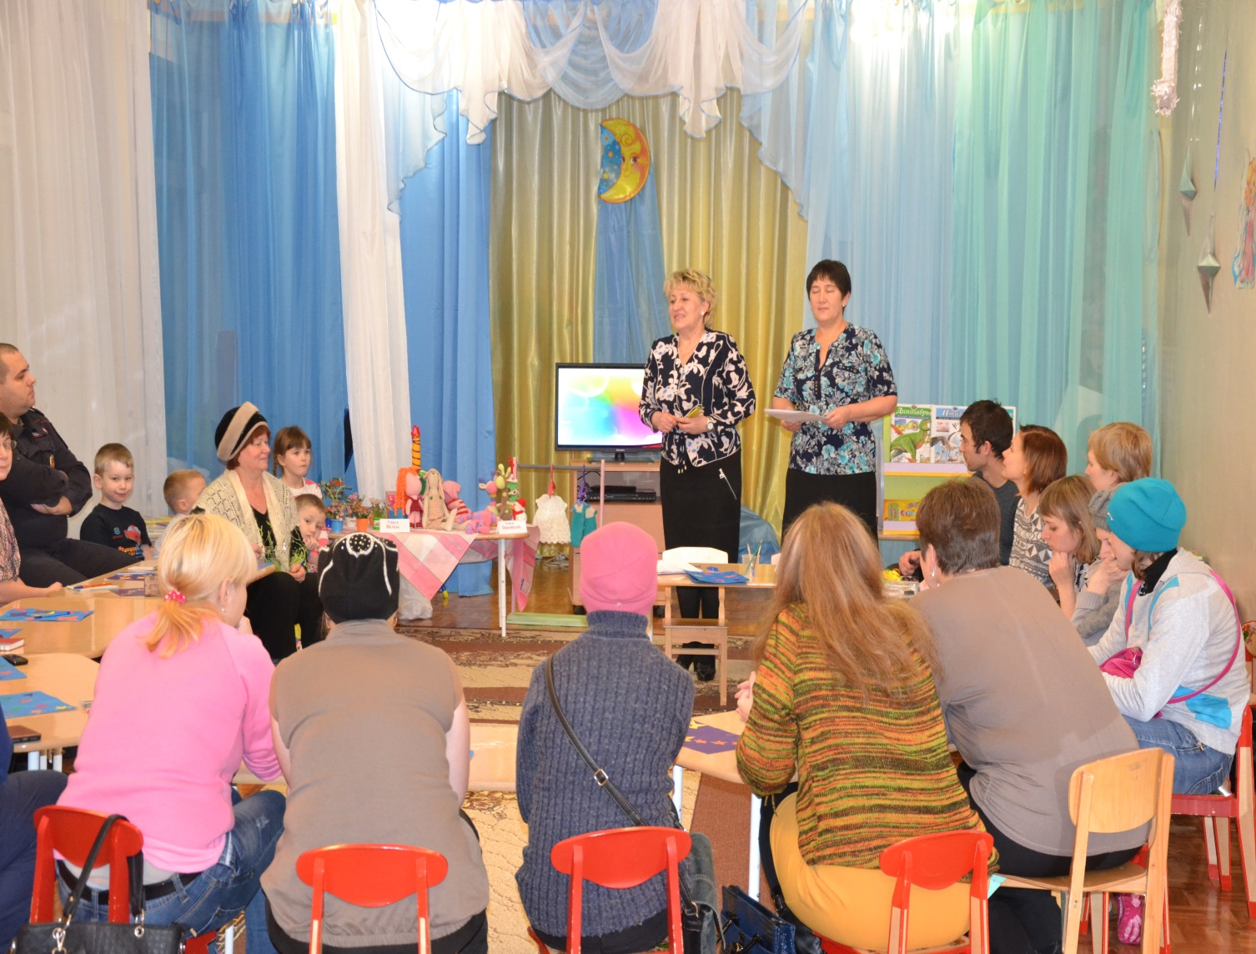
Начало нашей встречи ! Конечно же стихи А. Дмириева
«Семья».

Slide 6
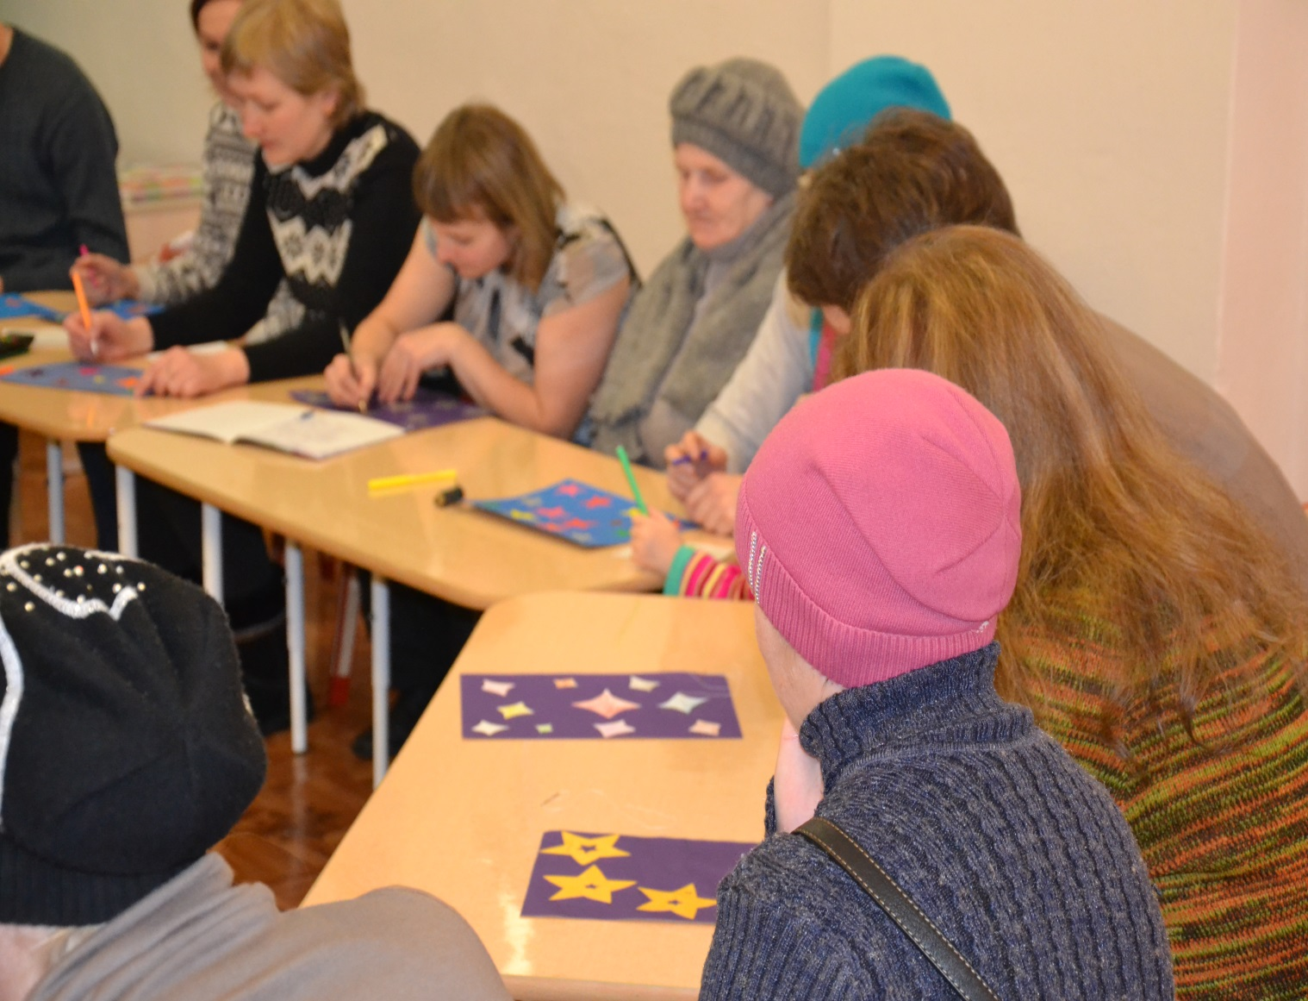
Психологическая игра с родителями «Моя Галактика».

Slide 7
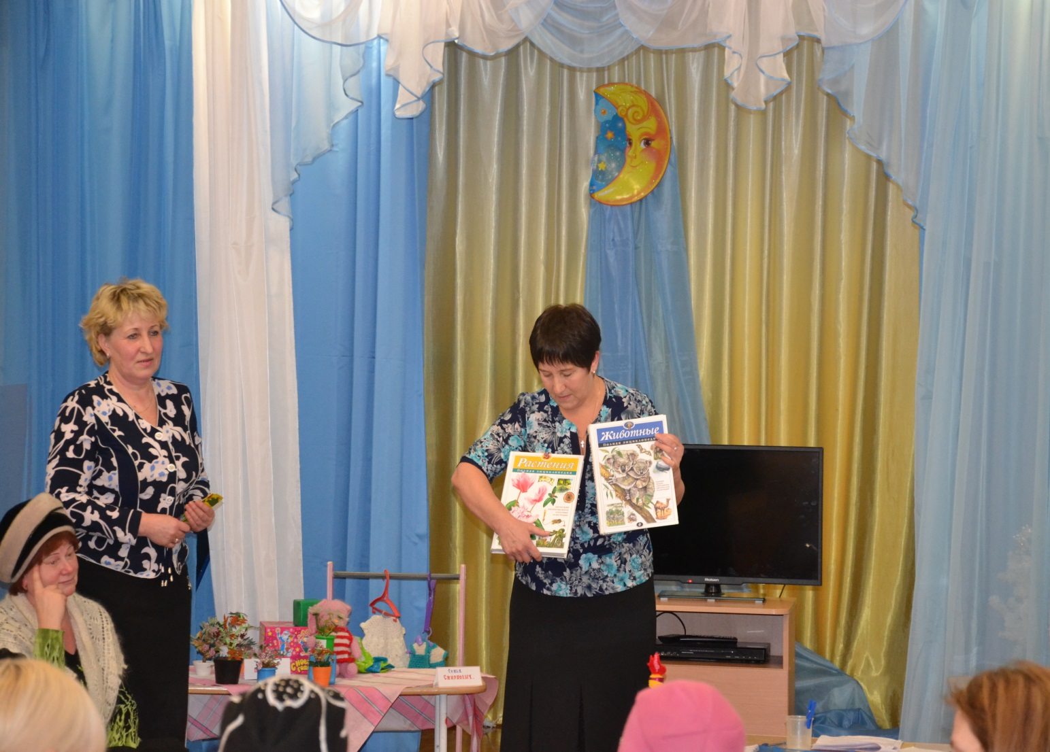
Потехина М.М. и Безверхий А.Е.
Поделились опытом - как в семье Прививается любовь к чтению!

Slide 8
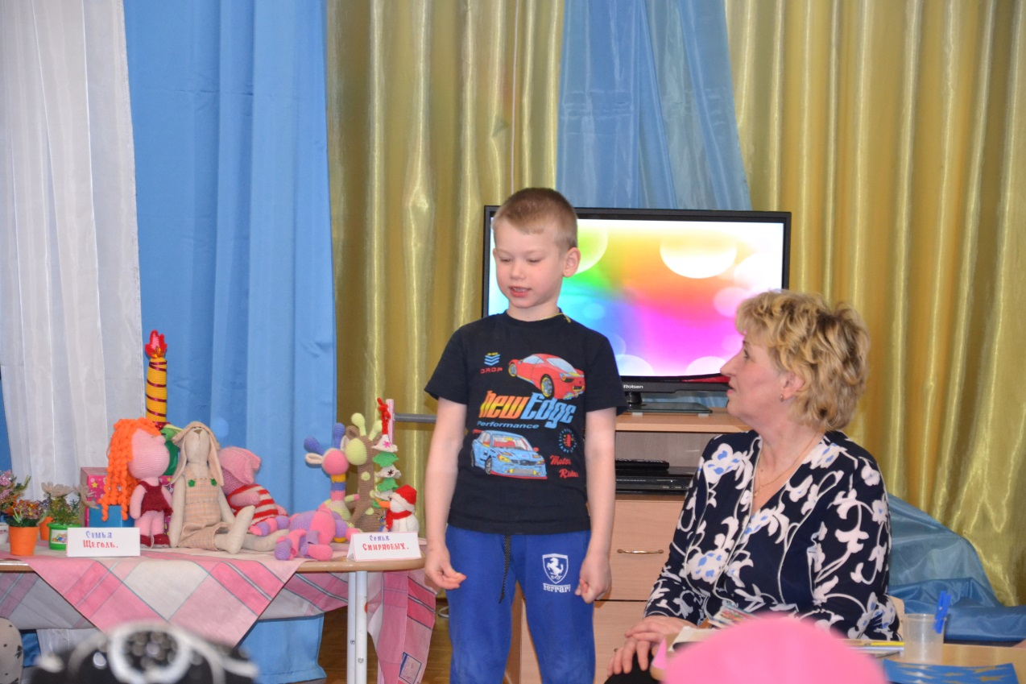
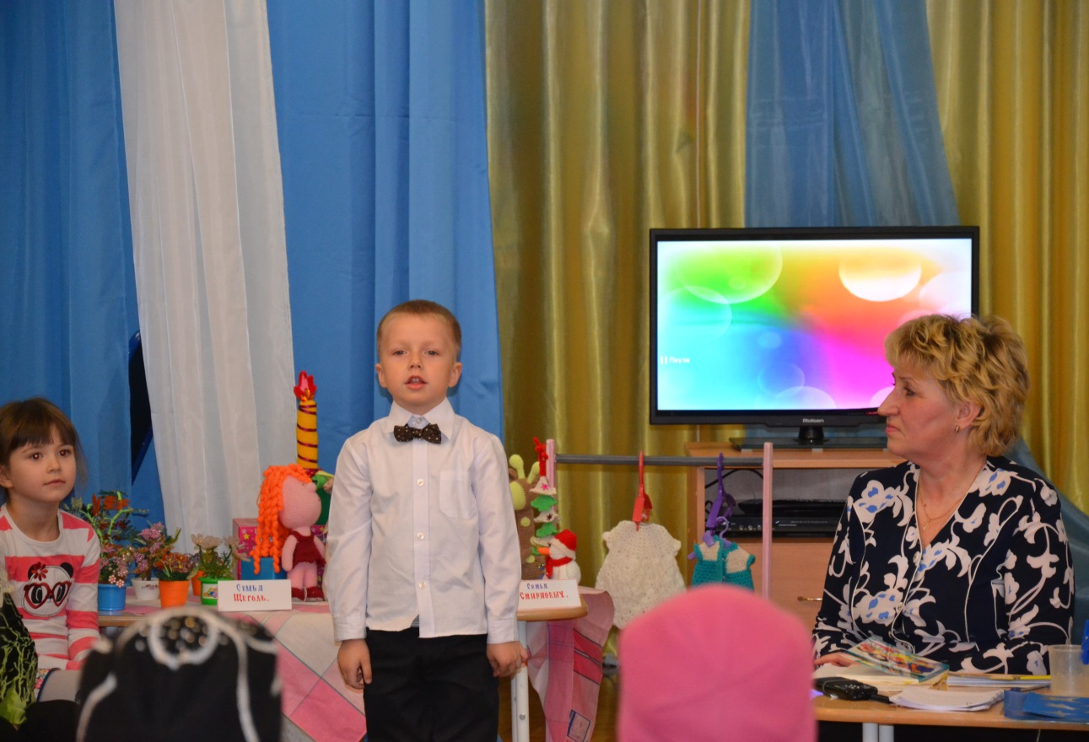
Идёт чтение стихов –
Витя М. и Лёня С.

Slide 9
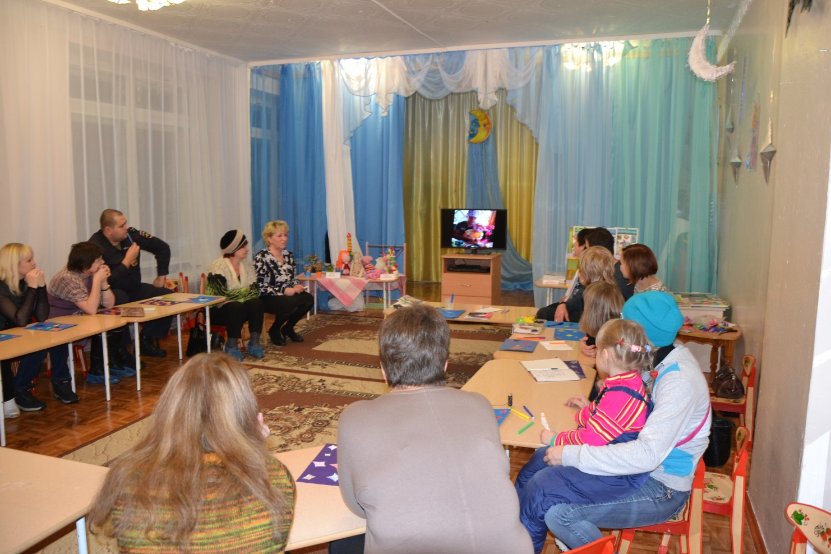
Идёт презентация «Семейные праздники и досуги»
Маслинских Т.В. делится опытом по их проведению.

Slide 10
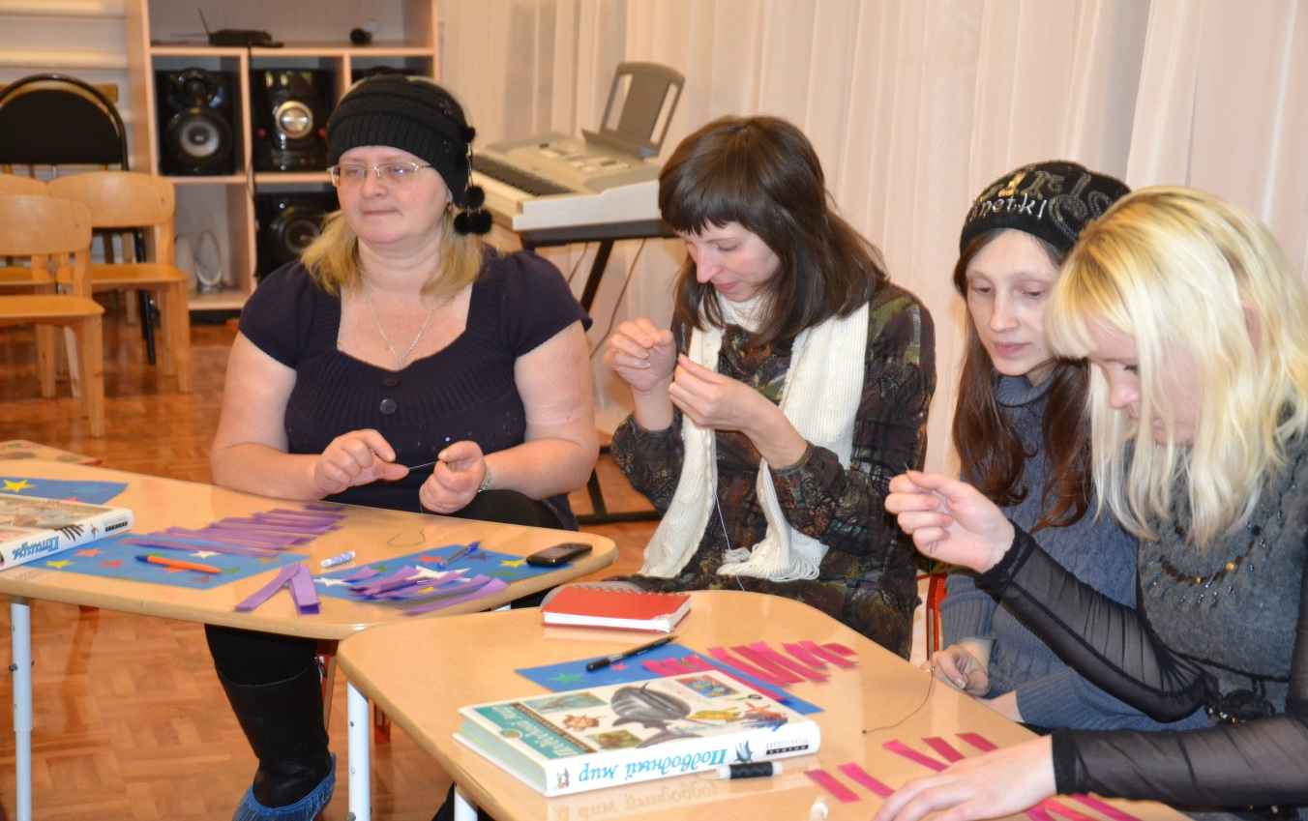
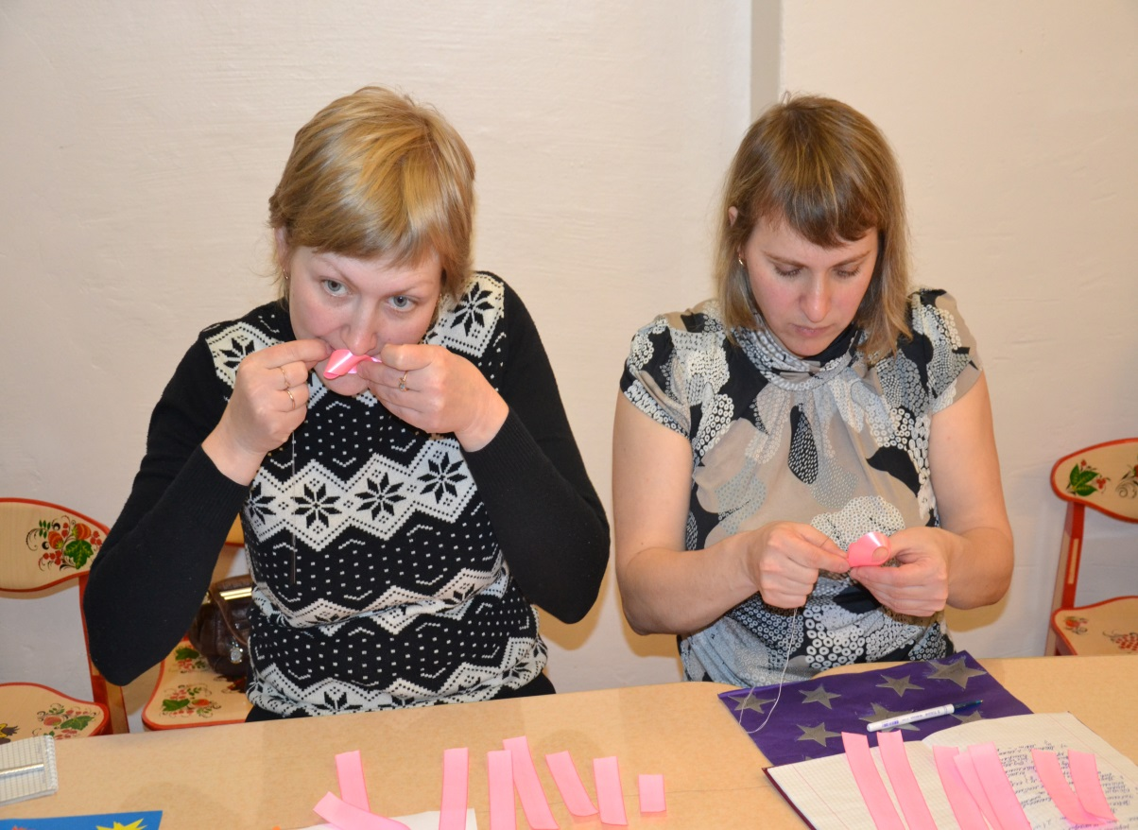
Мастер – класс
«Цветы из лент»
Проводит Клокол Ю.В.

Slide 11
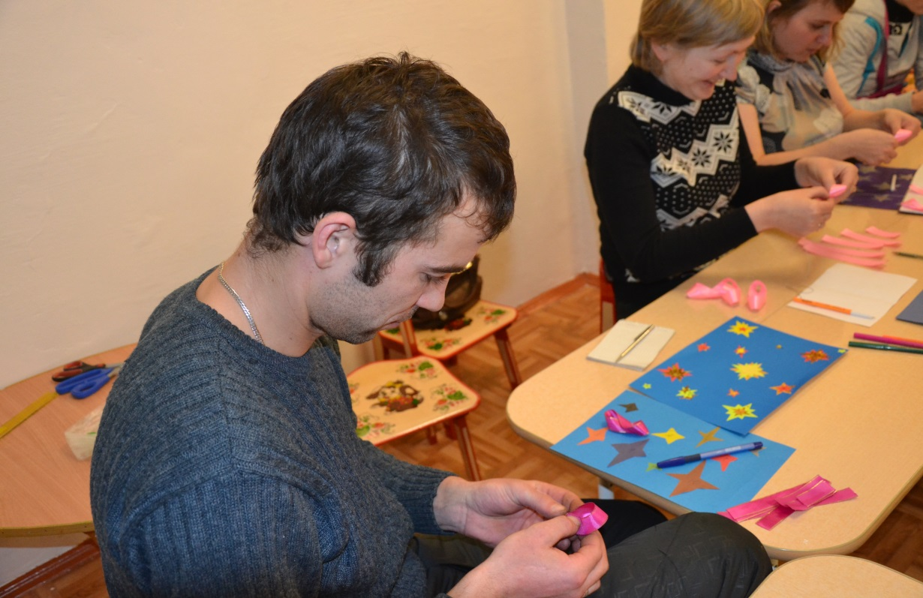
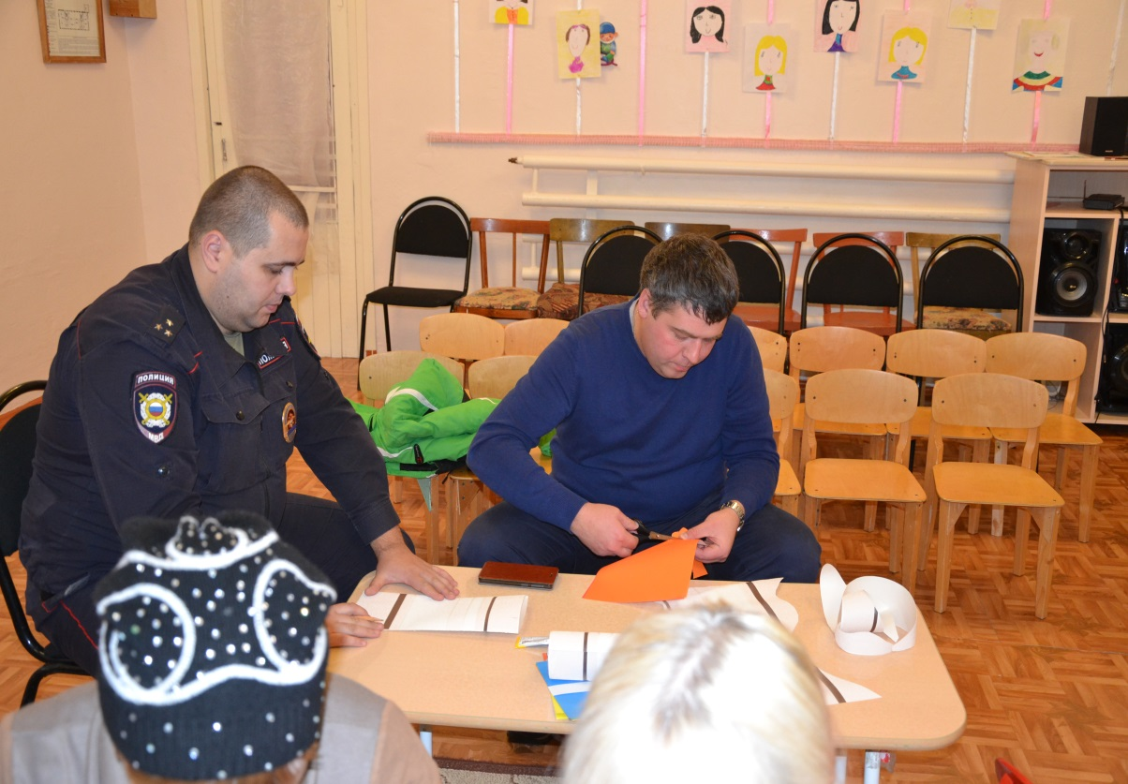
Папы были активными участниками
мастер – класса!!!

Slide 12
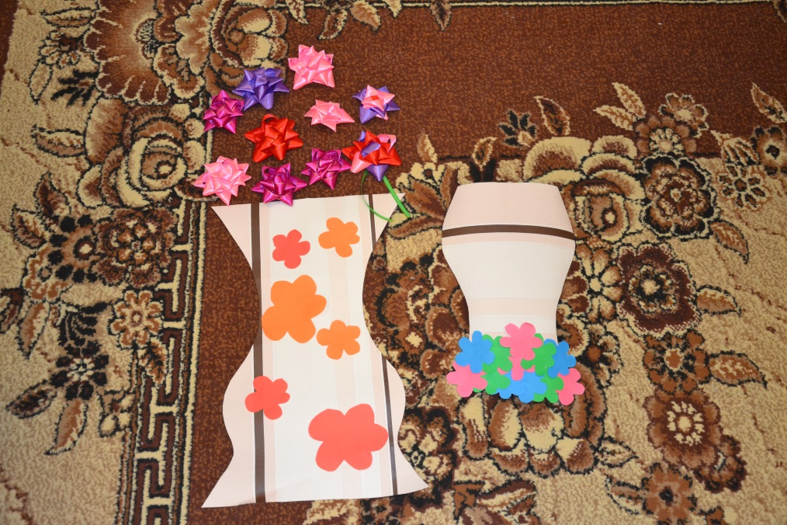
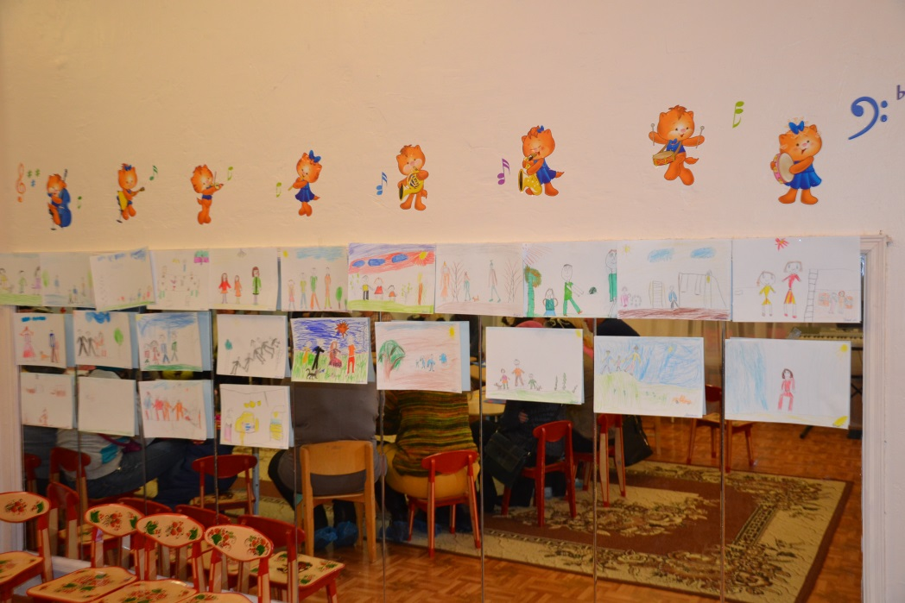
Вот такая красота получилась!
Дети тоже готовились к собранию!

Slide 13
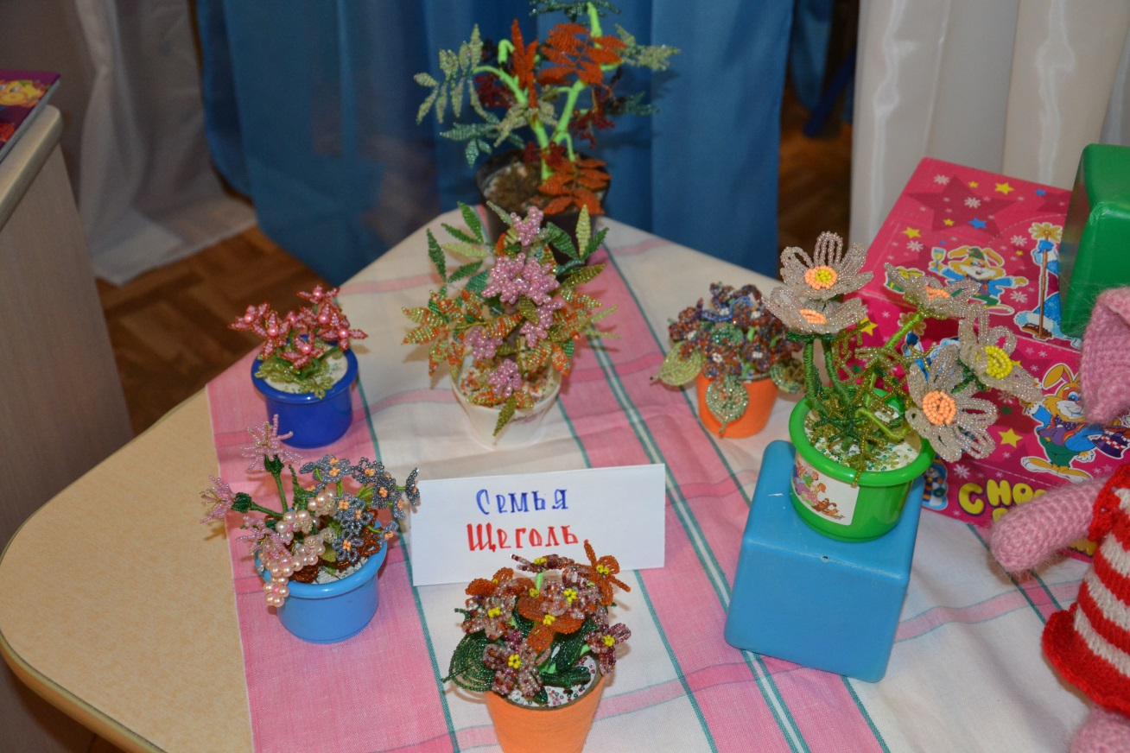
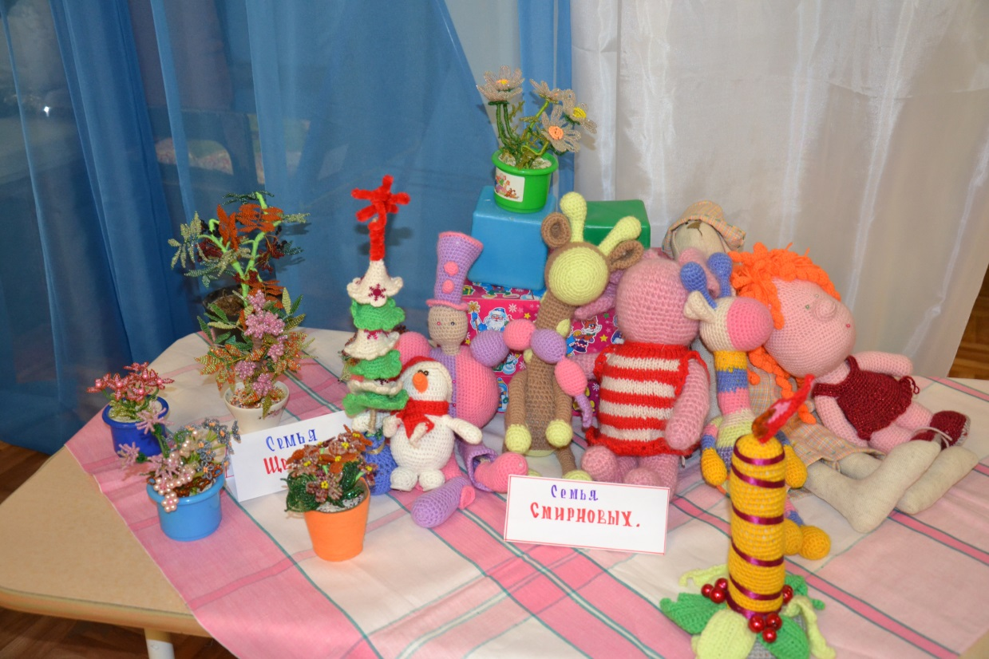
Наши выставки!

Slide 14
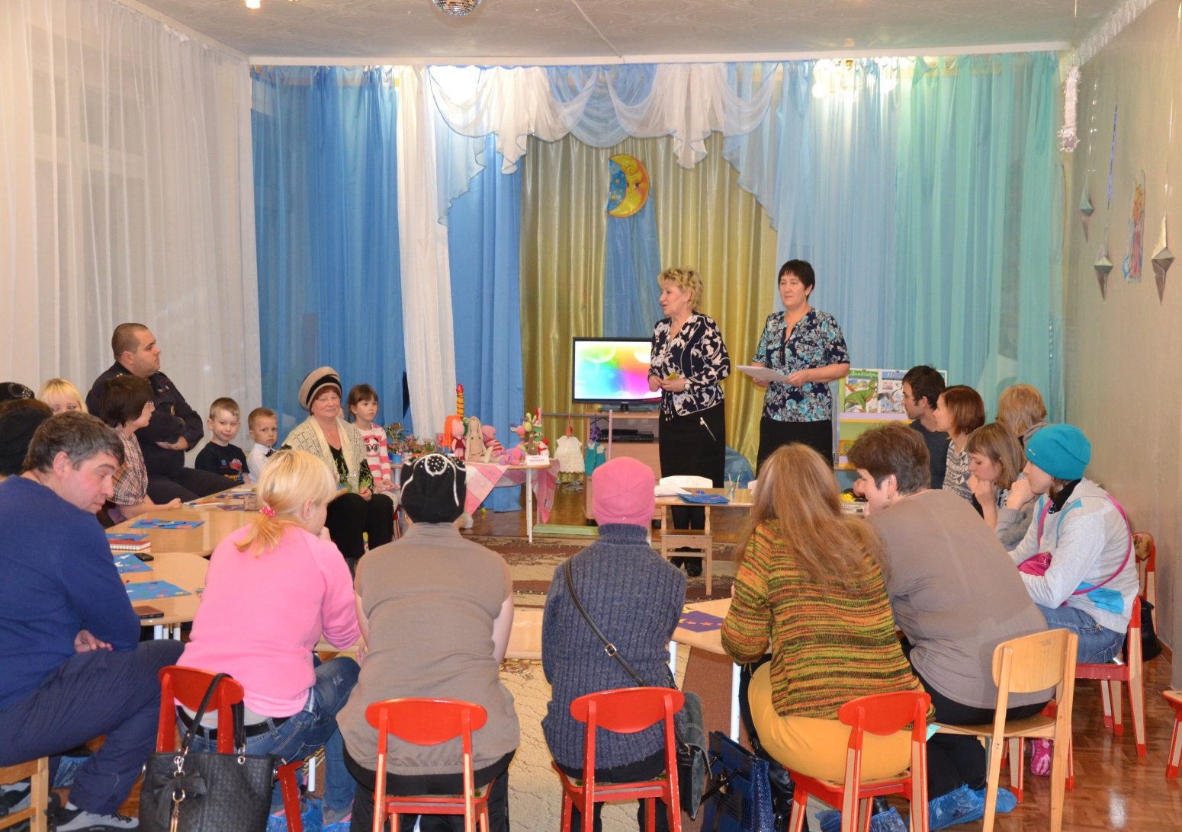
Берегите друг друга!
Добротой согревайте!
Берегите друг друга!
Обижать не давайте!
Берегите друг друга!
Суету позабудьте
И в минуту досуга
Рядом вместе побудьте!

